Slide 1

Ministère de l’Enseignement supérieur et de la Recherche scientifique Université de la Manouba Ecole Nationale des Sciences de l’Informatique
Projet de Conception et de Développement
TrustBIOMED:
Système de recherche
d’information biomédicale
basé sur le Deep Learning
Réalisé par :
Abir Bel Haj Youssef Bouthaina Ben Guirat
Encadré par : Dr. Anja HABACHA CHAIBI
Organisme: Laboratoire RIADI/ENSI
Notes:
Bonjour Mme. la présidente du jury.
Merci pour votre présence aujourd’hui, merci pour votre participation à l’évaluation de notre projet de conception et de développement qui concerne la réalisation d’un système de recherche d’information biomédicale basé sur le Deep Learning.
Réalisé par ma collègue Bouthaina Ben Guirat et moi-même Abir Bel Haj Youssef et encadré par Mme Anja Habacha Chaibi.

Slide 2
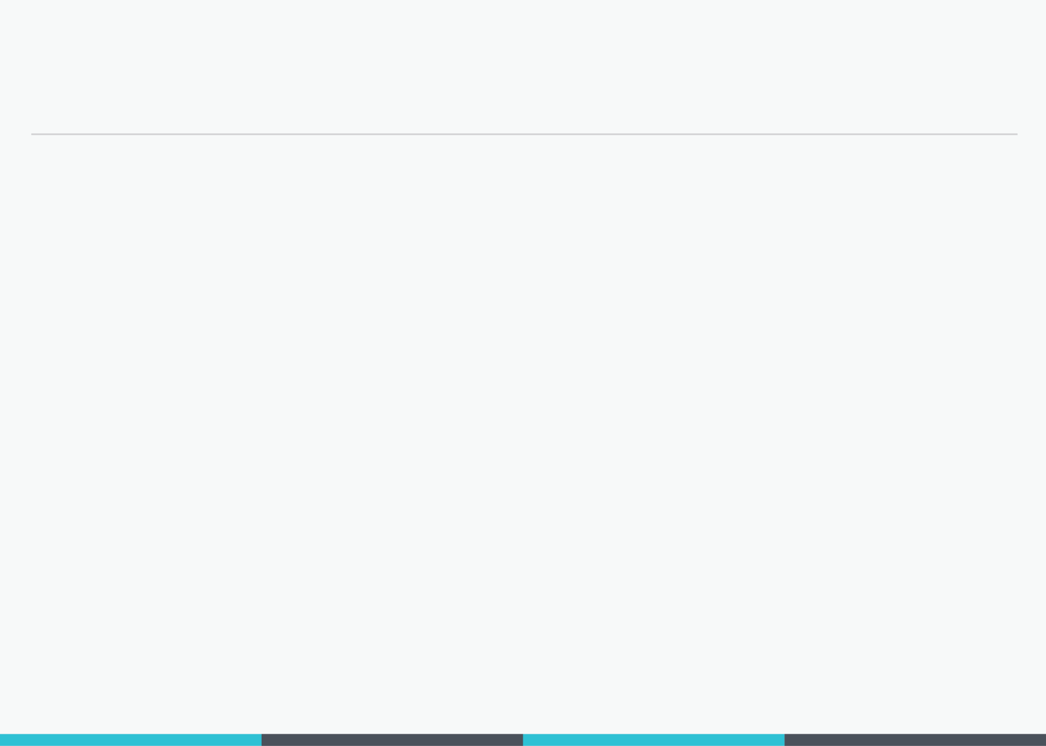
Plan
Introduction
I. Étude bibliographique
II. Analyse et spécification des besoins
III. Conception
IV. Réalisation et évaluation
Conclusion
2/25
Notes:
Durant cet exposé, nous vous présentons brièvement notre travail suivant ce plan : nous l’entamons par une petite introduction, puis nous définissons les expression des besoins
Par la suite, nous présentons la conception
Ainsi que la réalisation
Et nous finissons par la conclusion et les perspectives.

Slide 3
Plan
Introduction
I. Étude bibliographique
II. Analyse et spécification des besoins
III. Conception
IV. Réalisation et évaluation
Conclusion
Notes:
Durant cet exposé, nous vous présentons brièvement notre travail suivant ce plan : nous l’entamons par une petite introduction, puis nous définissons les expression des besoins
Par la suite, nous présentons la conception
Ainsi que la réalisation
Et nous finissons par la conclusion et les perspectives.

Slide 4


Introduction (1/2)
Problématique
Croissance exponentielle des données.
Difficulté de l’obtention des informations biomédicales correspondantes aux besoins de l’utilisateur.
3/25

Slide 5
Introduction (2/2)
Objectif
Concevoir un système de recherche d'informations biomédicales qui répond aux besoins de l’utilisateur.
4/25

Slide 6
Plan
Introduction
I. Étude bibliographique
II. Analyse et spécification des besoins
III. Conception
IV. Réalisation et évaluation
Conclusion
Notes:
Durant cet exposé, nous vous présentons brièvement notre travail suivant ce plan : nous l’entamons par une petite introduction, puis nous définissons les expression des besoins
Par la suite, nous présentons la conception
Ainsi que la réalisation
Et nous finissons par la conclusion et les perspectives.

Slide 7

Étude bibliographique (1/3)
Recherche d’informations biomédicales
Avoir un meilleur accès aux données textuelles.
Faciliter la prise de décision.
Exiger un traitement des synonymes et des acronymes des mots.
5/25

Slide 8


Étude bibliographique (2/3)
FastText
Bibliothèque open source gratuite de Facebook qui détermine le contexte de chaque mot en exploitant sa morphologie.
Modèle efficace pour:
le traitement du langage naturel
la représentation vectorielle des mots
la classification des textes
6/25

Slide 9
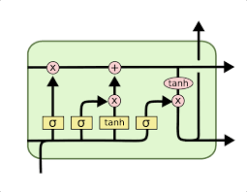
Étude bibliographique (3/3)
LSTM
Réseaux à mémoire de long terme ayant une cellule capable de conserver les informations pendant de longues périodes.
➔ Apprendre les dépendances à long terme.
https://colah.github.io/images/post-covers/lstm.png
7/25

Slide 10
Plan
Introduction
I. Étude bibliographique
II. Analyse et spécification des besoins
III. Conception
IV. Réalisation et évaluation
Conclusion
Notes:
Durant cet exposé, nous vous présentons brièvement notre travail suivant ce plan : nous l’entamons par une petite introduction, puis nous définissons les expression des besoins
Par la suite, nous présentons la conception
Ainsi que la réalisation
Et nous finissons par la conclusion et les perspectives.

Slide 11


Analyse et spécification des besoins (1/4)
Utilisateur :
Chercheur d’informations biomédicales.
Administrateur :
Acteur responsable de la gestion des documents du système et possède le droit d’accès.
Acteurs
8/25

Slide 12
Analyse et spécification des besoins (2/4)
Besoins fonctionnels
TrustBIOMED
Chercher l’information adéquate avec la requête
Indexer les documents en affectant des scores
Classer les documents selon leurs pertinences
9/25

Slide 13
Analyse et spécification des besoins (3/4)
Besoins non fonctionnels
TrustBIOMED
Fiabilité: le système doit assurer la recherche attendue sans erreur
Réutilisabilité: les composantes peuvent être réutilisables
Ergonomie: le système doit être agréable et facile à utiliser
Evolutivité: l’ajout d’autres architectures de Deep Learning
10/25

Slide 14


Analyse et spécification des besoins (4/4)
Diagramme de cas d’utilisation
Chercher l’information biomédicale
TrustBIOMED
<include>
Saisir la requête
Consulter l’historique des recherches
Utilisateur
Ajouter documents
<include>
S’authentifier
Consulter la liste des documents
<include>
11/25
Administrateur

Slide 15
Plan
Introduction
I. Étude bibliographique
II. Analyse et spécification des besoins
III. Conception
IV. Réalisation et évaluation
Conclusion
Notes:
Durant cet exposé, nous vous présentons brièvement notre travail suivant ce plan : nous l’entamons par une petite introduction, puis nous définissons les expression des besoins
Par la suite, nous présentons la conception
Ainsi que la réalisation
Et nous finissons par la conclusion et les perspectives.

Slide 16






Conception de TrustBIOMED (1/3)
Architecture du prétraitement des données : FastText
Former le dictionnaire de mots à travers l’extraction des résumés des articles de l’année 2017 du NCBI
Représenter chaque document et requête par un ensemble de vecteurs de leurs mots
Représenter chaque mot par un vecteur à l’aide de FastText
12/25

Slide 17
Conception de TrustBIOMED (2/3)
Architecture du réseau de neurones : Auto-encodeur LSTM
Réseau de neurones profond ayant comme composants:
Encodeur:
Entrée: vecteur ayant une dimension élevée
Sortie: Goulot d’étranglement: entrée compressée.
Décodeur: reconstruction de l’entrée.
200
200
400
400
13/25

Slide 18
Conception de TrustBIOMED (3/3)
Architecture du modèle de similarité : LearnToRank
Algorithme de similarité à architecture MLP. A partir de la représentation vectorielle de la requête et des documents:
Calcule les scores des documents.
Les classe du plus proche de 1 jusqu'au plus proche de 0.
➔ Fonction d’activation choisie: Sigmoid car sortie du modèle entre 0 et 1.
14/25

Slide 19






Conception globale (1/2)
Architecture physique: pipeline
Extraction des données textuelles
Indexation des documents extraits
Classement des documents selon leurs pertinences
Appariement requête-document
Saisie de la requête par le chercheur d’information
15/25
Indexation de la requête saisie

Slide 20



Conception globale (2/2)
Architecture logique: MVC
Interface graphique
Couche vue
Appariement requête-document
Données
Document
Authentification
Couche contrôleur
Couche modèle
Requête
Prédiction
16/25

Slide 21
Conception détaillée (1/2)
Diagramme de classes
Documents
Prétraitement()
Représ_vect()
Ajouter_Un Ou Plusieurs_Doc(string)
Appariement_Requête-Document
Learn_to_rank()
Requêtes
Prétraitement()
Représ_vect()
Consult_history()
Prédiction
Liste_maladies()
17/25

Slide 22
Conception détaillée (2/2)
Diagramme de séquence pour la recherche d’information
Interface graphique
Prédiction
1: Saisie_Requête
Utilisateur
2: Prédiction_maladies
3: Résultat_Prédiction
4: Affiche_Doc
18/25

Slide 23
Plan
Introduction
I. Étude bibliographique
II. Analyse et spécification des besoins
III. Conception
IV. Réalisation et évaluation
Conclusion
Notes:
Durant cet exposé, nous vous présentons brièvement notre travail suivant ce plan : nous l’entamons par une petite introduction, puis nous définissons les expression des besoins
Par la suite, nous présentons la conception
Ainsi que la réalisation
Et nous finissons par la conclusion et les perspectives.

Slide 24




Réalisation (1/3)
Environnement matériel
Environnement logiciel
EC2: g2.2xlarge: processor Intel Xeon E5-2670, 15Go RAM, GPU NVIDIA GRID K520 (Kepler)
19/25

Slide 25


Réalisation (2/3)
Choix techniques
20/25

Slide 26
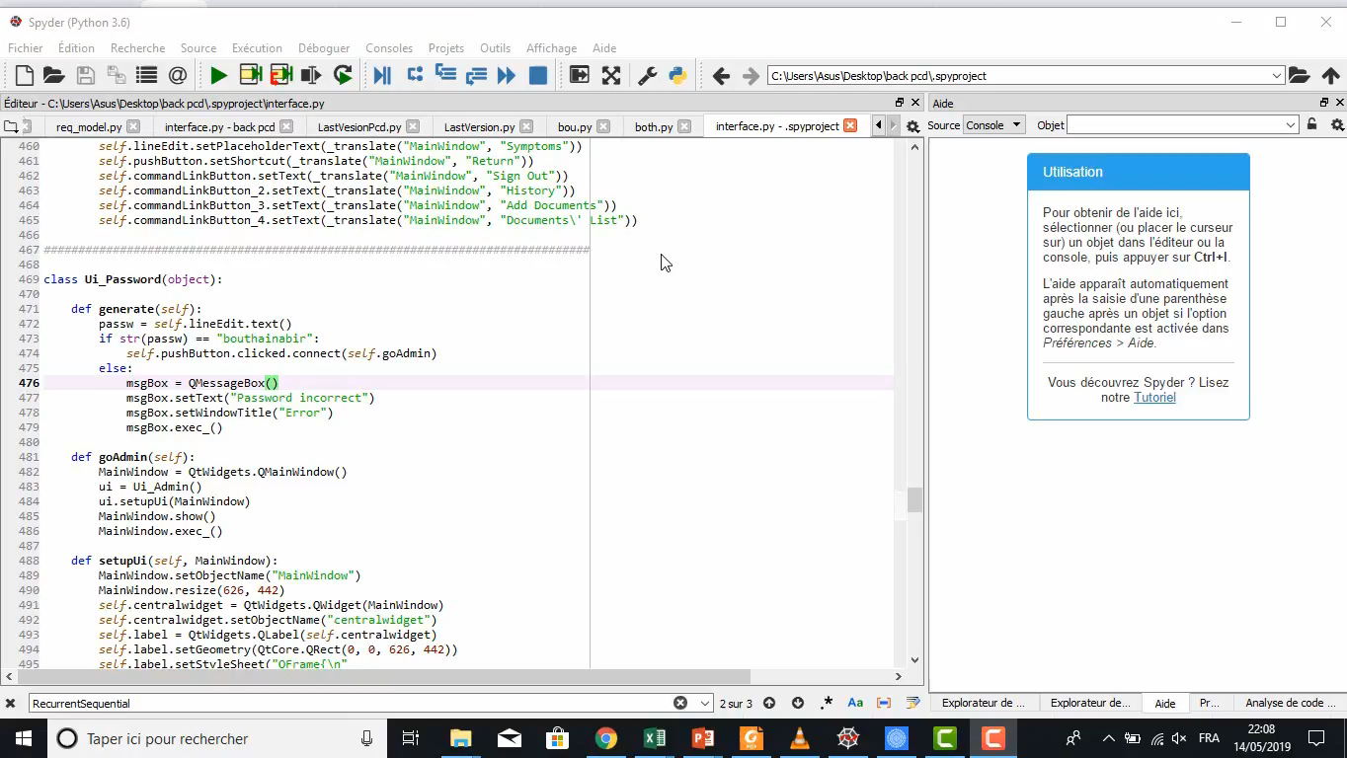
Réalisation (3/3)
Démonstration
21/25

Slide 27
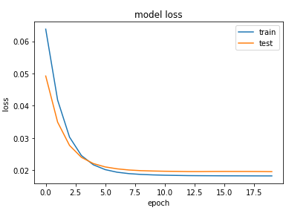
Évaluation
Courbe de la perte: évaluer la qualité de l'apprentissage de l'auto-encodeur des documents et des requêtes.
22/25

Slide 28
Plan
Introduction
I. Étude bibliographique
II. Analyse et spécification des besoins
III. Conception
IV. Réalisation et évaluation
Conclusion
Notes:
Durant cet exposé, nous vous présentons brièvement notre travail suivant ce plan : nous l’entamons par une petite introduction, puis nous définissons les expression des besoins
Par la suite, nous présentons la conception
Ainsi que la réalisation
Et nous finissons par la conclusion et les perspectives.

Slide 29

Conclusion
Concevoir un système de recherche d’informations biomédicales basé sur le Deep Learning.
Afficher la liste des documents des maladies les plus pertinents en fonction de la requête saisie.
Créer une interface utilisateur graphique ergonomique pour visualiser les résultats.
Aider les médecins à suivre les états d’avancement des documents des maladies les plus récents.
23/25

Slide 30

Perspectives
Effectuation de plus de tests pour le calcul des métriques d’évaluation tel que le rappel.
Amélioration de l’IHM de TrustBIOMED.
Augmentation des données reconnues par le système pour améliorer la précision.
Intégration d’autres méthodologies de Word Embedding et de Ranking pour avoir une meilleure performance.
24/25

Slide 31

Merci de votre attention

Slide 32
Références
[Nielsen(2015)] Michael A Nielsen. Neural networks and deep learning, volume
25. Determination press USA, 2015.
[Sterin(2016)] Tristan Sterin. Reseaux de neurones recurrents et memoire :
application a la musique. 2016.
[Gensler et al.(2016)Gensler, Henze, Sick, and Raabe] Andre Gensler, Janosch Henze, Bernhard Sick, and Nils Raabe. Deep learning for solar power forecasting|an approach using autoencoder and lstm neural networks. In 2016 IEEE international conference on systems, man, and cybernetics (SMC), pages 002858{002865. IEEE, 2016.
1

Slide 33
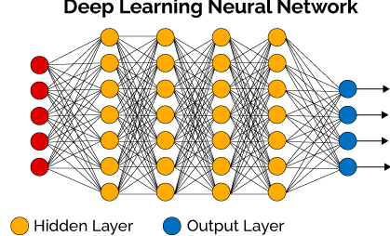
Étude bibliographique
Deep Learning
Pour des réseaux de neurones ayant au moins deux couches cachées ➔ traiter des problèmes complexes.
Volume des données monte en flèche ➔ gérer des modèles bien plus riches en ressources.
GPGPU: capacité de calcul des ordinateurs augmente ➔ avoir des résultats plus intéressants et plus rapides.
http://blog.altares.com/wp-content/uploads/2017/09/1-5egrX-WuyrLA7gBEXdg5A.png
2

Slide 34
Analyse et spécification des besoins
Diagramme de sequence pour l’utilisateur
TrustBIOMED
1: Saisir la requête
Utilisateur
2: Classer les documents selon leurs pertinences
3: Afficher les résultats
opt
4: Consulter l’historique des recherches
5: Afficher l’historique
3

Slide 35

Analyse et spécification des besoins
Diagramme de sequence pour l’administrateur
TrustBIOMED
1: S’authentifier
Administrateur
Administrateur
alt mot de passe correcte
2: Consulter la liste des documents
3: Afficher la liste
4: Ajouter document(s)
5: Afficher document(s) ajouté(s)
seq else
6: Envoyer un message d’erreur
4

Slide 36
Conception détaillée
Diagramme de séquence pour l’ajout de document(s)
Espace user
Espace admin
Documents
1: Cliquer_SignIn
Administrateur
2: Verif_Password
3: Cliquer_LogIn
opt
4: Saisie_NomDoc(string)
5: Ajout_UnOuPlusieurs_Doc(string)
6: Confirmer_Ajout
7: Afficher(succès)
5

Slide 37
Evaluation:
Perte
La perte est très proche de 0 ➔ le vecteur d'entrée est le même que celui de sortie.
La courbe de test décroit: pas de croissance ➔ pas de sur-apprentissage.
6

Slide 38
Evaluation:
Rappel
Requête: « pain vomiting fever »
Documents attendus: "adhesion, acquired-immuno-deciency syndrome, deshydratation, decubitus ulcer, deliriumet, dementia, diverticulitis, exantema, broid tumor, gastroenteritis" (10 elements).
Eensemble extrait trouvé: "adhesion, acquired-immuno-deciency syndrome, deshydratation, decubitus ulcer, delirium" (5 elements).
7

Slide 39

Conclusion
Démarche
Définir quelques modèles de la représentation vectorielle des mots.
Décrire l’architecture pipeline et MVC de TrustBIOMED.
Evaluer la performance des méthodes utilisées en se basant sur quelques métriques.
8

Slide 40
Conclusion
Difficultés rencontrées
Sujet peu connu et pas simple à maitriser.
Intégration des différents modules développés.
Besoin d’une base de données énorme que nécessite LSTM.
9

